Slide 1
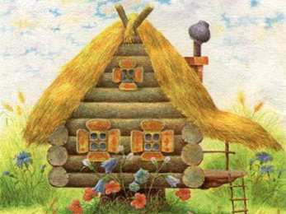
«Кто-кто в теремочке живёт?»
ПОГРЕМУШКА
КАСТАНЬЕТЫ
БУБЕН
ТРЕУГОЛЬНИК
ДУХОВАЯ ГАРМОНИКА
МЕТАЛЛОФОН
АККОРДЕОН

Slide 2
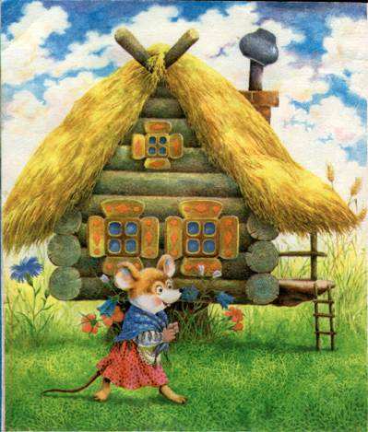
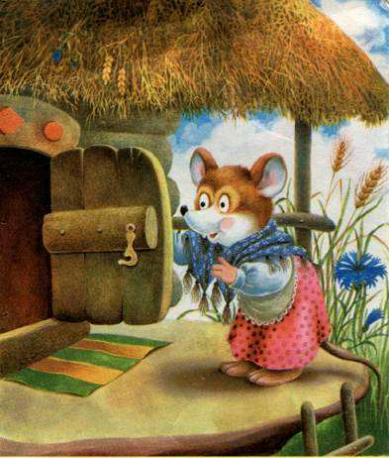

Slide 3
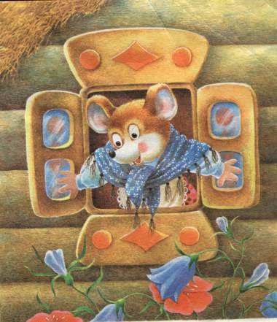
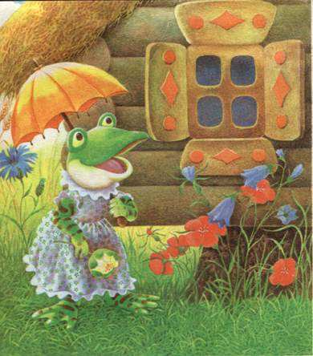

Slide 4
